Slide 1
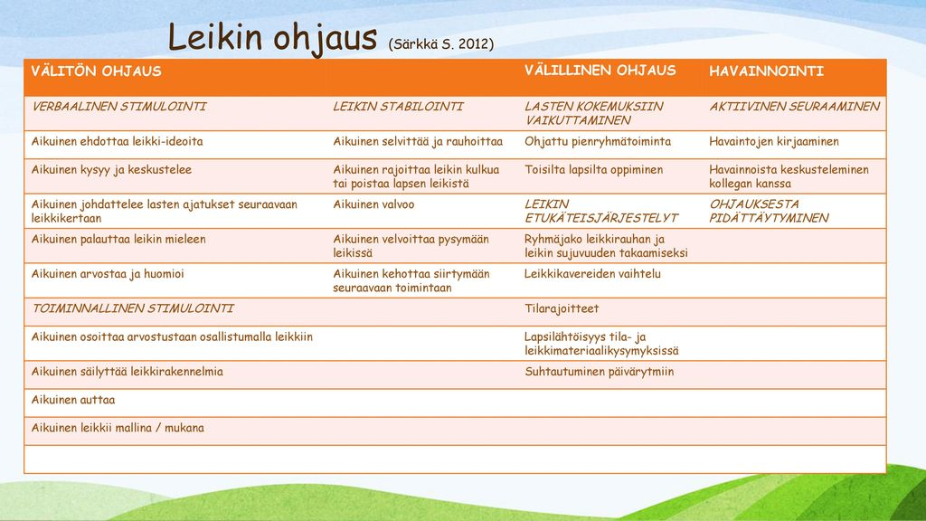
eli suora ohjaus
eli epäsuora ohjaus
= sanallinen ohjaaminen

